Slide 1
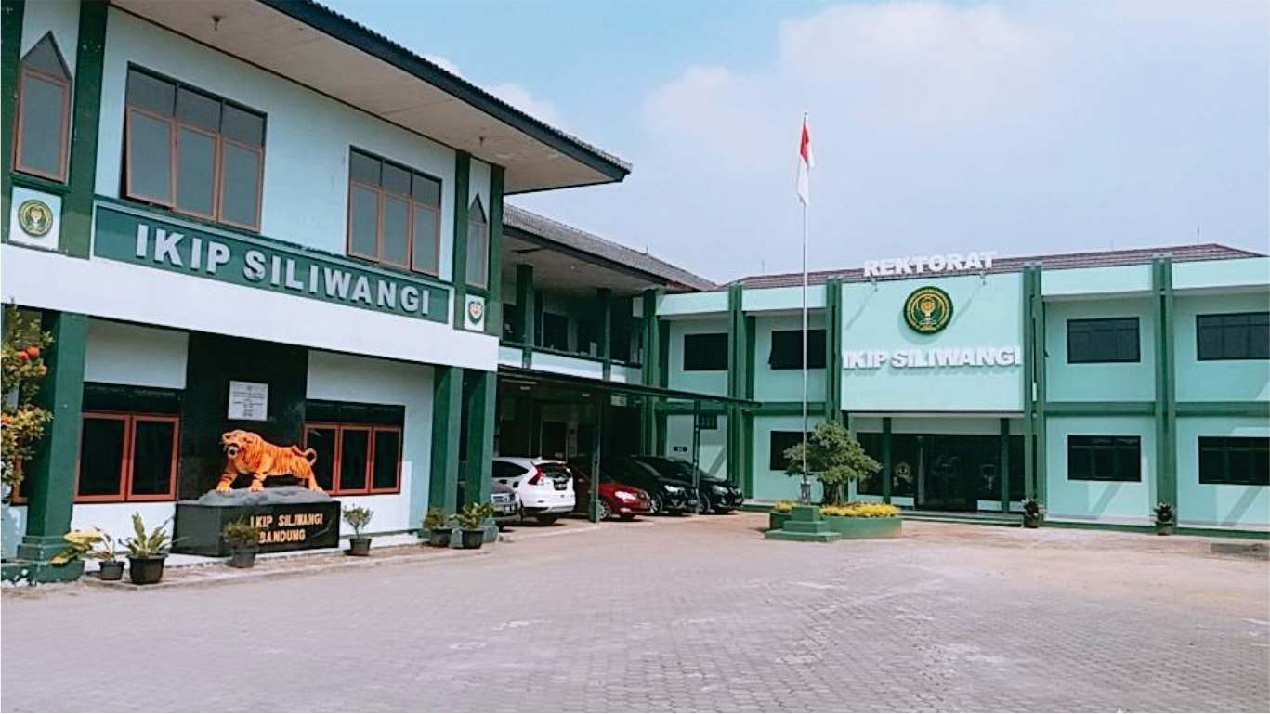
RELIABLE & FRIENDLY INSTITUTE
The Leader of Learning Innovation Entering World Class University
HANDOUT MATAKULIAH PROSES BERPIKIR MATEMATIK
UTARI SUMARMO, MASTA HUTAJULU
PROGRAM MAGISTER PENDIDIKAN MATEMATIKA
INSTITUT KEGURUAN DAN ILMU PENDIDIKAN
KAMPUS BERKUALITAS, BIAYA PAS

Slide 2
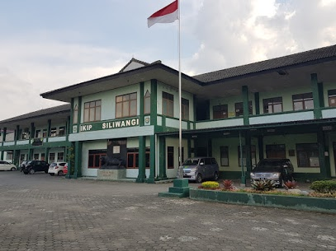
LKM MK PBM
Pertemuan 10
Penyajian Tugas Kelompok Penalaran deduktif
IKIP SILIWANGI
KAMPUS BERKUALITAS,
BIAYA PAS
Sebelum belajar mari kita berdoa dulu, agar belajar kita diberkahi Alloh SWT. Amiin

Slide 3
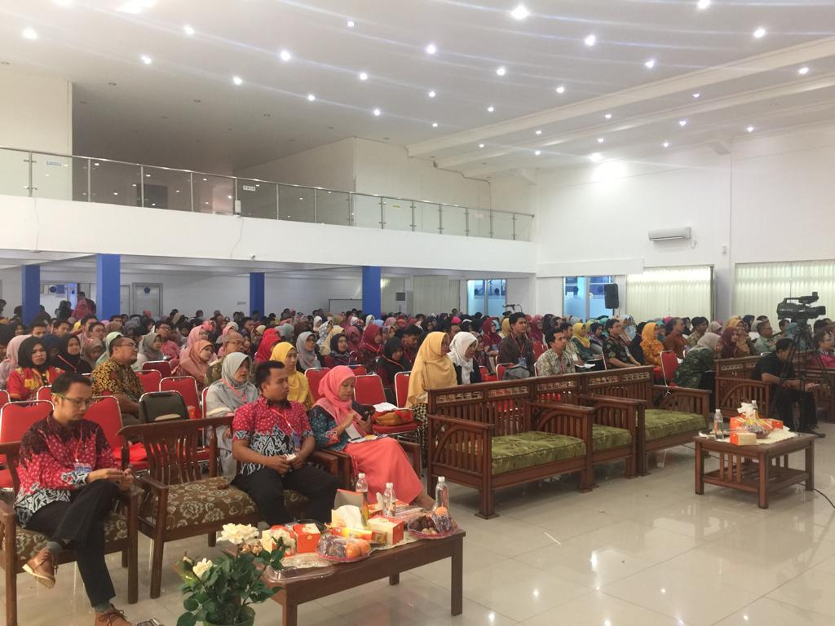
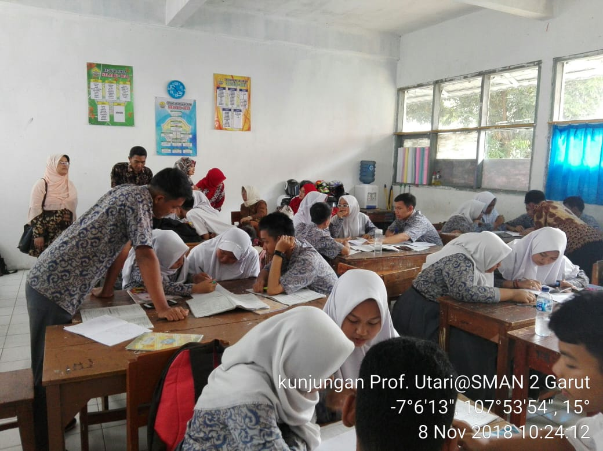
Sebagian Tugas kelompok telah kita sajikan. Muncul pertanyaan: Siapa yang mau menyajikan tugas Kelompok lainnya?
Ini penyajian Tugas Kelompok kami, Penalaran proporsional, penyelesaiannya dan analisis HOT atau LOT. Adakah contoh yang lain?
Seminar pencerahan Hard skill matematis pada maha-siswa, dosen dan guru matematika di UNSWAGATI Cirebon, 2019
Nah teman, sekarang kami ajukan contoh soal Penalaran kombinatorial, penyelesaian-nya, dan analisis HOT atau LOT. Siapa yang akan meme-riksa kebenarannya?
Ini Contoh soal lain dari kelompok kami tentang penalaran Proporsional,
Penyelesaiannya dan analisis HOT atau LOT

Slide 4
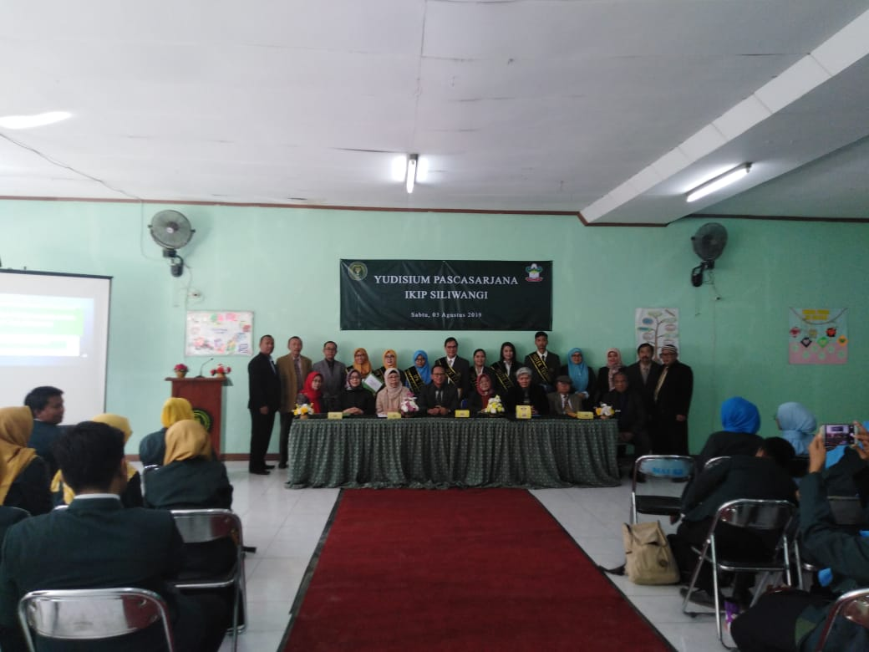
Nah teman, ini pemeriksaan kebenaran jawaban soal penalaran kombinatorial tadi
Kami mau mencoba memeriksa kebenarannya
Sidang Yudisium Pascasarjana 2019
Dan ini satu contoh soal lain Penalaran kombina-torial. Ada yang mau mencoba menjawab?
Sekarang kami ajukan soal tentang Penalaran Probabiliti. Siapa yang akan mencoba menyelesaikannya?
Dan ini jawaban soal penalaran probability. Mana yang lebvih sukar, soal penalaran kombinatorial atau soal tentang
.
Ini jawaban soal penalaran kombinatorial

Slide 5
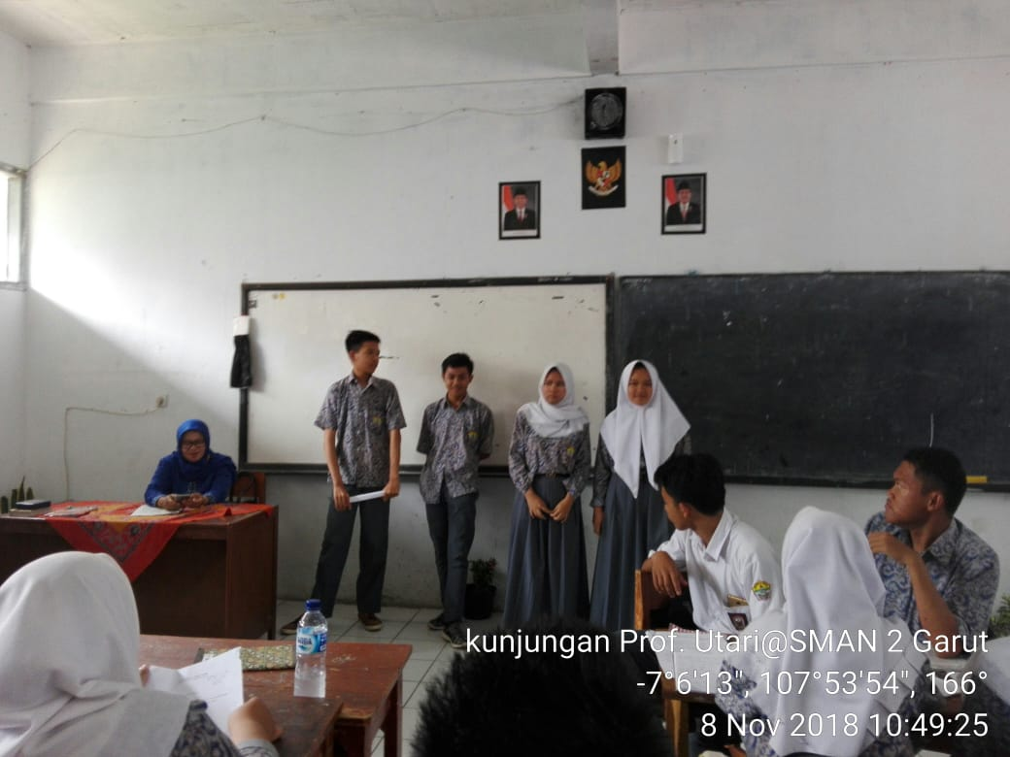
Ini contoh soal yang lain, yaitu tentang Penalaran Probabiliti. Siapa yang akan menyelesaikannya? Adakah contoh soal yang lain?
Dengan percaya diri siswa menyajikan jawab-annya di depan kelas
Ini Jawaban kelompok kami dan contoh penalaran probabiliti yang lain, penyelesaiannya, dan analisis HOT atau LOT. Soal manakah yang lebih sukar? Apa alsannya?
Soal ini menantang untuk diselesaikan
Cara terbaik melawan rasa cemas adalah dengan cara me-ningkatkan rasa percaya diri
Ini jawaban dan alasan kelompok kami.

Slide 6
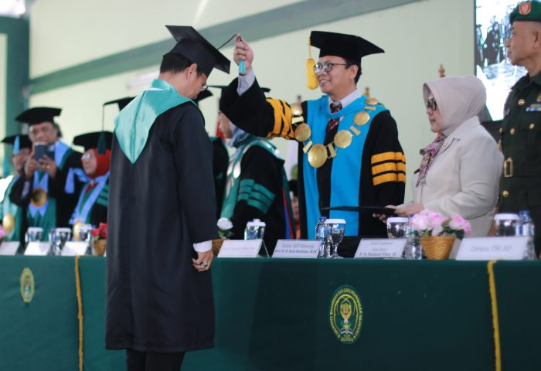
Agar penguasaan kita kuat, mari kita susun contoh soal Penalaran deduktif yang lain, kemudian kita selesaikan
Wisuda IKIP mengantar lulusan menjadi SDM berkualitas
Ini soal penalaran proposional dan penalaran probabiliti dari kelompok kami:
Siapa yang akan menjawab soal kami?
Kelompok kami akan menyele-saikan soal yang penalaran probabiliti ya. Soal ini tergolong HOT atau Low? Mari teman kita analisis yuk
Kami ingin mencoba menyelesaikan soal yang penalaran proprosional

Slide 7
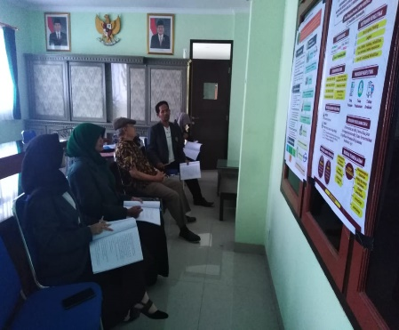
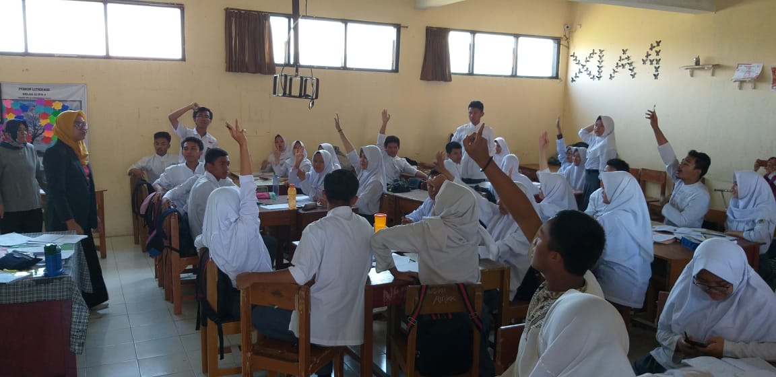
Foto mahasiswa S2 Pendidikan Matematika bebas dan kreatif menyajikan proposal penelitiannya menggunakan poster. Ini menggambarkan maha-siswa memiliki kebebasan berekspresi, berpikir, dan berinovasi dalam menyelesaikan tugas
Demikian pula, mahasiswa mengimplementa-sikan hasil perkuliahan dengan melaksanakan pembelajaran di sekolah yang mendorong siswanya belajar aktif, berani bertanya, dan berani menyelesaikan soal di depan kelas.
Situasi tersebut menggambarkan perkuliahan di S2 Pend. Matematika sudah menganut sebagian Prinsip Merdeka Belajar

Slide 8
Nah, teman-teman, kita sudah Latihan menyajikan soal penalaran deduktif. Sebelum kita tutup perkuliahan ini, mari kita berdoa dan mengucap syukur kepada Allah SWT semoga yang kita pelajari bermanfaat bagi kita semua
Acara Wisuda Sarjana dan Pascasarjana IKIP mengantar menjadi SDM berkualitas

